Slide 1
PetCapsule
Apu eläinystäville

Slide 2
Sovelluksen Yleiskuvaus
Kohdeyleisö
PetCapsule mahdollistaa etäyhteyden lemmikin kanssa.
PetCapsulen omistajat, joille lemmikin hyvinvointi on tärkeintä

Slide 3
Käyttöympäristö ja käytetyt teknologiat
Windows 10 laitteet
Universal Windows Platform
Newtonsoft Json.Net
Visual Studio
Github
C#
XAML

Slide 4
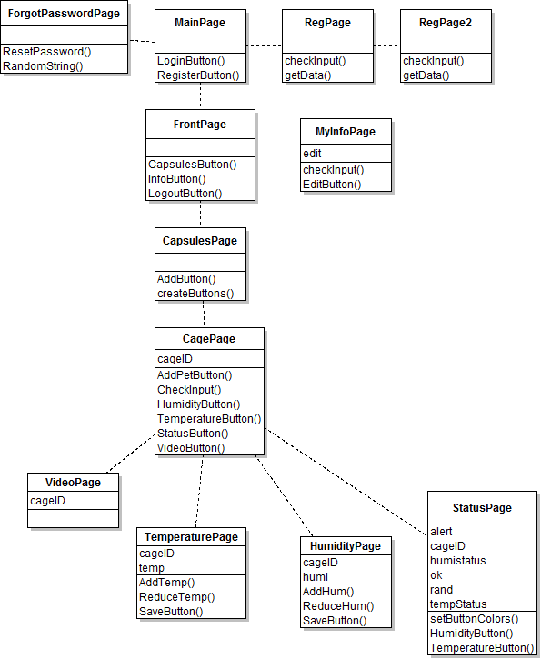
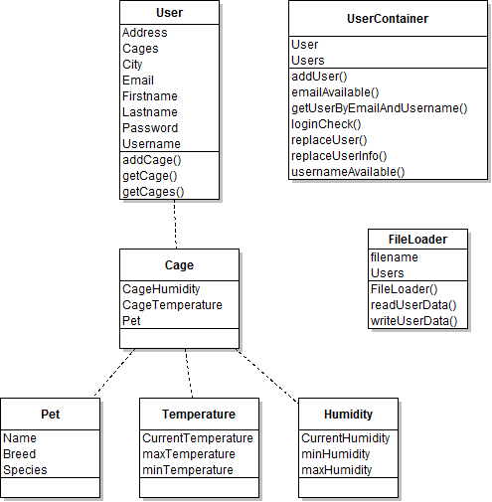
Luokkakaavio
Luokkakaavio (pages)

Slide 5
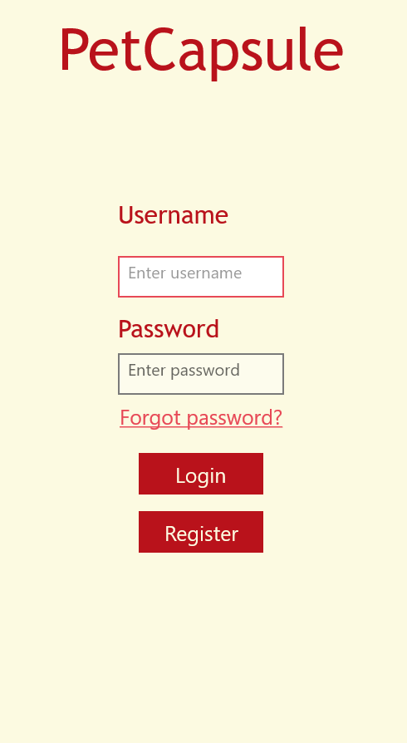
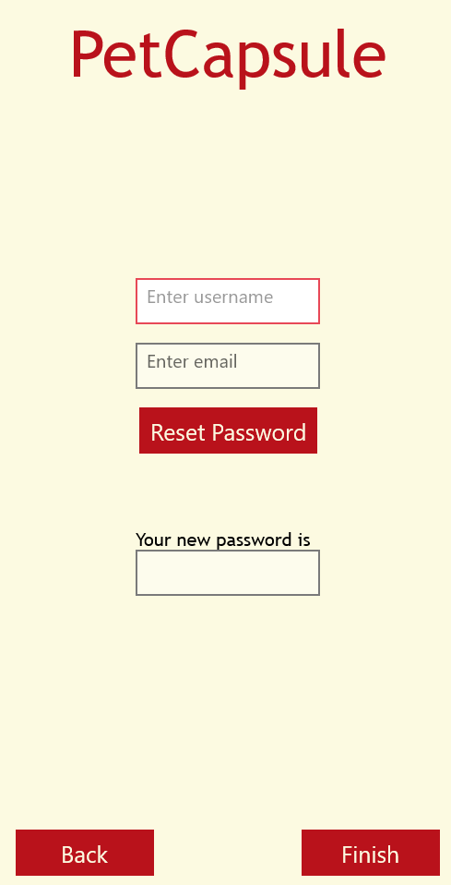
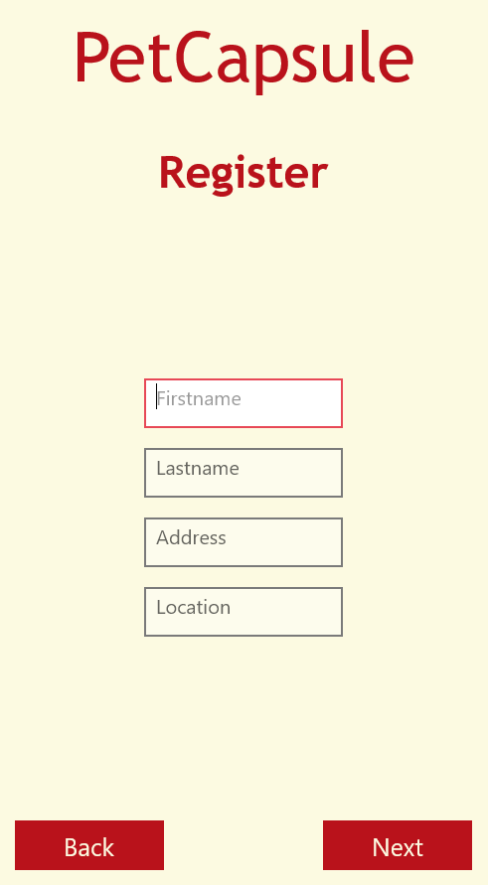
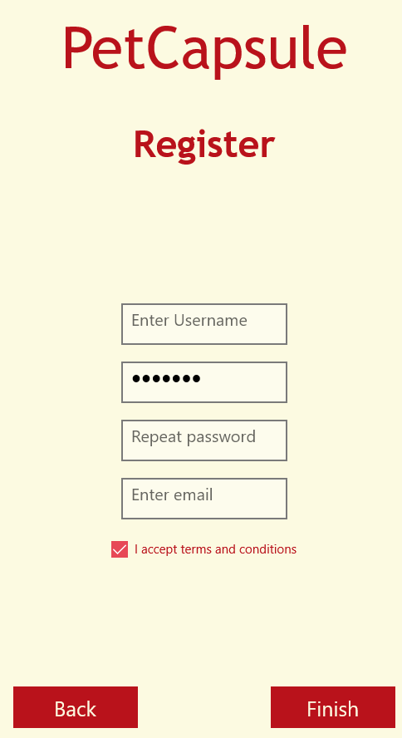
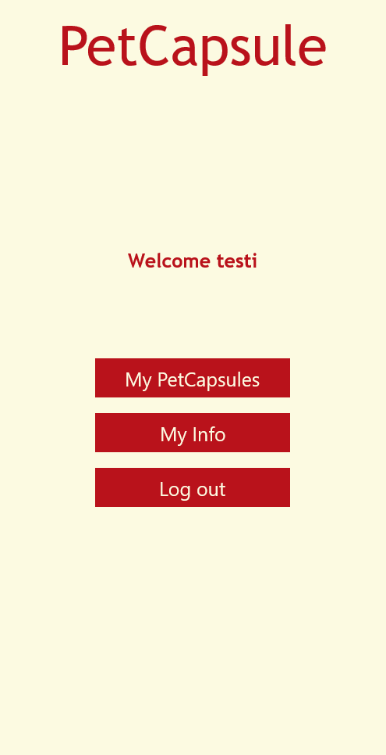

Slide 6
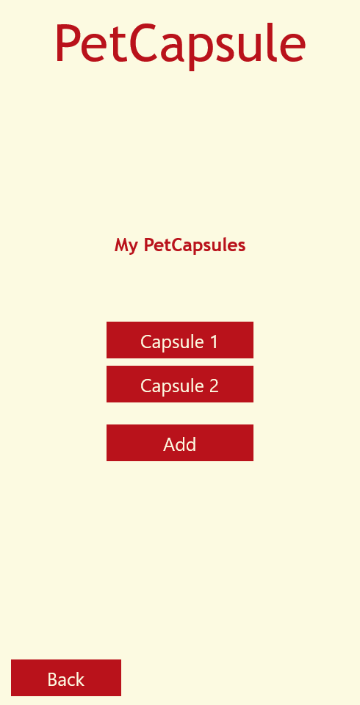
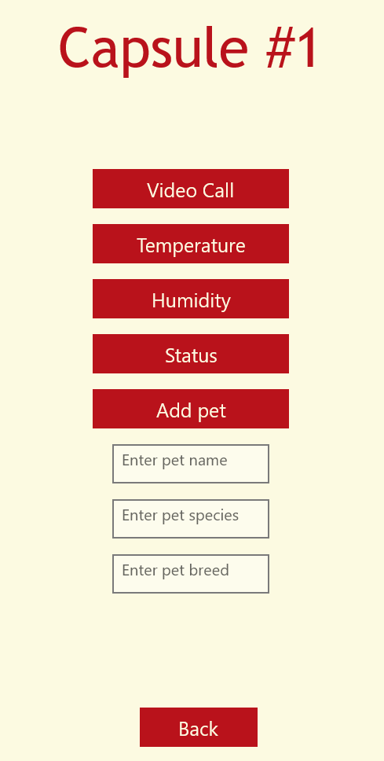
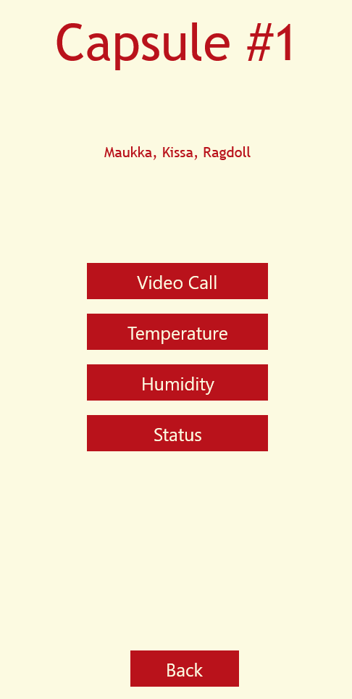
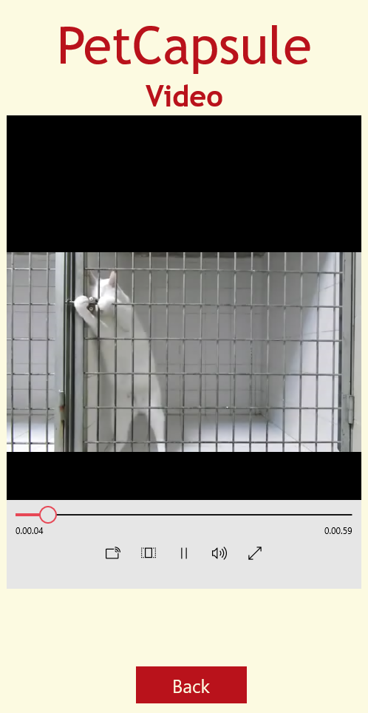
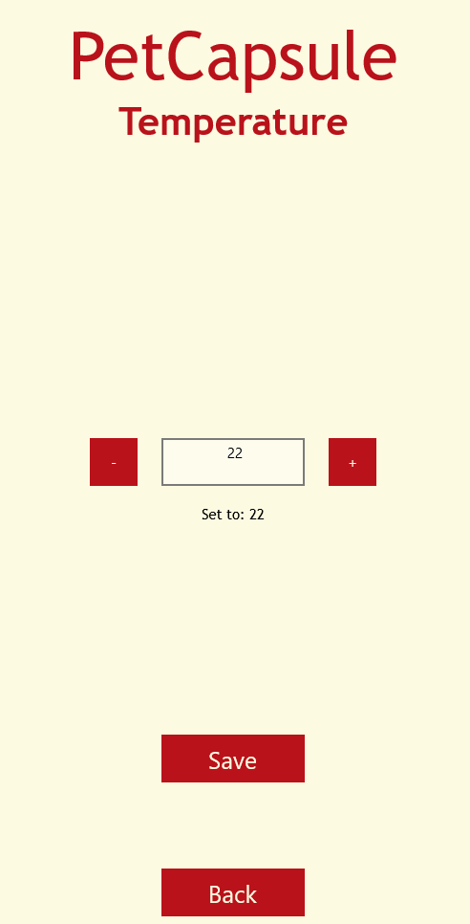

Slide 7
Ongelmat
Visual Studio

Slide 8
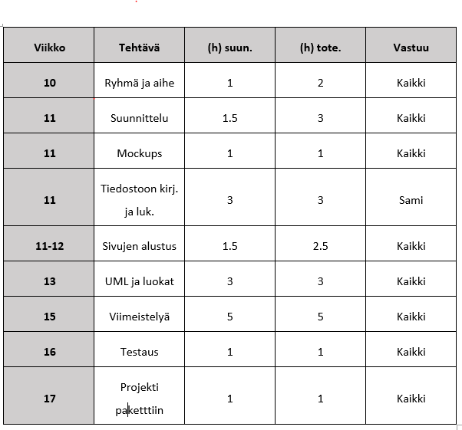

Slide 9
Testaus
Koeajaminen ja virheiden etsiminen
Debuggaus
Yritettiin ”hajottaa” ohjelma

